Slide 1
Sistema de inventario y ventas
UNIVERSIDAD MARIANO GÁLVEZ
Proyecto final · Algoritmos
Integrantes: Luis Pérez · Julio Escobar · Danilo Elias
Docente: Ing. Marco Tulio Valdez · Entrega: 24 de octubre de 2026
Notes:
Presentar al grupo y reemplazar los nombres entre corchetes por los de los integrantes reales (máximo tres). Mencionar que el sistema administra productos, clientes y pedidos, con interfaz gráfica y consola.

Slide 2
Objetivo del proyecto
EL PROBLEMA
LA SOLUCIÓN
LO QUE OFRECE
Control manual
Aplicación en Python
Ventas al día
Llevar productos, clientes y ventas a mano genera errores de cálculo, registros duplicados y poca visibilidad de lo vendido.
Menú de consola e interfaz gráfica Tkinter. Los datos viven en Inventario.xlsx, con las hojas productos, clientes y pedidos.
Altas, cambios y bajas, pedidos que ajustan existencias, informes de ventas, cotización por correo y copia de seguridad.
Notes:
Explicar el problema que resuelve el sistema: un negocio pequeño que lleva su inventario en papel o de memoria. La aplicación cumple lo pedido por el docente: menú con cinco bloques, Excel con tres hojas, cotización y respaldo por correo, pruebas unitarias y presentación.

Slide 3
Menú principal
01
02
03
04
05
Productos
Clientes
Pedidos
Informes
Varios
Agregar
Editar
Eliminar
Listar
Enviar cotización por correo
Agregar
Editar
Eliminar
Listar
Agregar
Eliminar
Listar
Total de venta por cliente
Total de ventas por producto
Crear copia de seguridad y enviarla al coordinador
Las mismas opciones están en la interfaz gráfica y en la consola (py main.py --consola).
Notes:
Recorrer los cinco bloques tal como los pide el enunciado. Mostrar que existen dos formas de usar el sistema: ventana gráfica Tkinter y menú de consola.

Slide 4
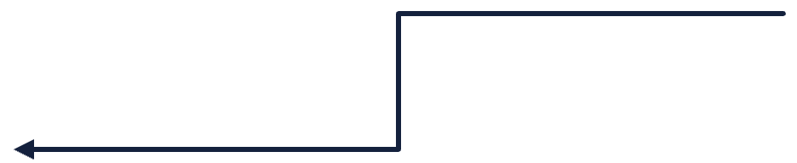
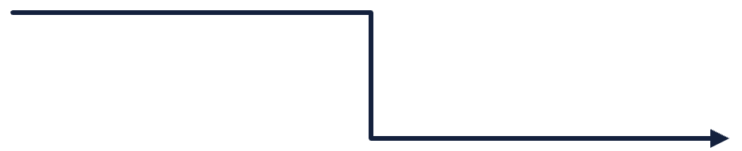





Diagrama de arquitectura
Usuario
Consola · main.py
Interfaz · interfaz.py
Menú de texto con los cinco bloques
Ventana Tkinter con tablas y formularios
Lógica · negocio.py
Correo · correos.py
Clase Inventario: reglas, pedidos e informes
Documento Word y envío por SMTP
Inventario.xlsx
cotización.docx · servidor SMTP
Hojas: productos, clientes, pedidos
Archivo adjunto y correo enviado
Notes:
Las dos formas de usar el programa, consola e interfaz, llaman a las mismas piezas: negocio.py guarda y lee el Excel (flecha doble porque lee y escribe) y correos.py crea el Word y envía el correo. Así las reglas no se repiten.

Slide 5
Diagrama de datos
clientes
pedidos
productos
id (PK)
1
N
id (PK)
N
1
id (PK)
nombre
cliente_id (FK)
nombre
nit
producto_id (FK)
precio
direccion
nombre_cliente
existencia
nombre_producto
cantidad_producto
valor_pedido
Códigos de relación
Historial
Integridad
id, cliente_id y producto_id evitan confusiones entre nombres parecidos.
El pedido guarda los nombres y el valor del momento de la venta.
No se elimina un cliente o producto que tenga pedidos.
Notes:
Cada hoja del Excel es una tabla. Un cliente puede tener muchos pedidos y un producto puede aparecer en muchos pedidos. PK es la llave primaria (id) y FK la llave foránea que apunta a otra hoja. El anexo del docente pide nombre, precio y existencia para productos; nombre, NIT y dirección para clientes; y nombre del cliente, nombre del producto, cantidad y valor para pedidos. Los ids se agregaron para relacionar los registros.

Slide 6





Diagrama de flujo: agregar pedido
Elegir cliente, producto y cantidad
Valor = precio × cantidad
Guardar pedido y restar la existencia
¿Datos válidos?
Sí
¿Hay existencia suficiente?
Sí
No
No
Error: datos inválidos
Error: existencia insuficiente
Fin
Ejemplo: 2 controles de Q150 → valor Q300, existencia 5 → 3. Al eliminar el pedido, las 2 unidades vuelven al inventario.
Notes:
Corresponde al método agregar_pedido de negocio.py. Primero valida que los datos sean números positivos y que existan el cliente y el producto. Luego compara la cantidad con la existencia. Si todo es correcto, calcula precio por cantidad, agrega la fila en la hoja pedidos, resta la existencia y guarda el Excel.

Slide 7


Diagrama de clases
Inventario
Aplicacion
ruta: Path
usa
hereda de tk.Tk
ENCABEZADOS: dict
refrescar()
agregar_producto()
eliminar_pedido()
_cotizacion()
editar_producto()
informe_clientes()
_respaldo()
eliminar_producto()
informe_productos()
agregar_cliente()
copia_seguridad()
usa
editar_cliente()
productos()
correos.py
eliminar_cliente()
clientes()
agregar_pedido()
pedidos()
crear_cotizacion()
enviar_correo()
configurado()
Los errores de validación se lanzan como ErrorDatos, que hereda de ValueError.
correo_valido()
Notes:
Una clase agrupa datos y funciones relacionadas. Inventario concentra todas las operaciones del sistema sobre el Excel. La interfaz gráfica (Aplicacion) solo muestra y pide datos; para guardar usa Inventario, y para cotizar o respaldar usa las funciones de correos.py.

Slide 8

Cotización y copia de seguridad
Enviar cotización por correo
1. Pedir datos
2. Validar
3. Crear Word
4. Enviar
Nombre y correo del cliente, producto elegido.
Correo con formato válido y producto existente.
cotización.docx con cliente, producto y precio.
Correo SMTP con el Word adjunto.
Crear copia de seguridad
2. Guardar
3. Enviar
Sin SMTP
1. Copiar
El archivo queda guardado en local, sin envío.
Inventario.xlsx completo.
Copia en la carpeta respaldos.
Por correo al coordinador del grupo.
Notes:
SMTP es el protocolo para enviar correos mediante un servidor. Las credenciales no están en el código: se leen de variables de entorno (CORREO_SMTP_HOST, CORREO_USUARIO, CORREO_CLAVE, CORREO_COORDINADOR). El documento se llama cotización.docx y cada cotización nueva reemplaza al anterior.

Slide 9
Demostración en vivo
Agregar el producto Control a Q150.00 con 5 unidades.
Agregar el cliente Ana López, NIT 12345, Jalapa.
Crear un pedido de 2 unidades: total Q300.00 y existencia 3.
Ver los informes: Q300.00 por cliente y por producto.
Eliminar el pedido: la existencia vuelve a 5.
Generar la cotización y la copia de seguridad.
Gracias. ¿Preguntas?
Notes:
Pasos tomados de la prueba manual recomendada en el README. Antes de la demo, cerrar Inventario.xlsx en Excel para que el programa pueda guardar. Si no hay servidor SMTP configurado, mostrar que los archivos se generan en local.

